Slide 1
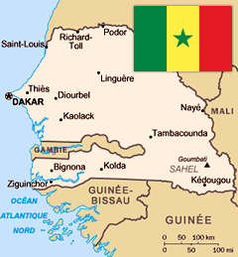
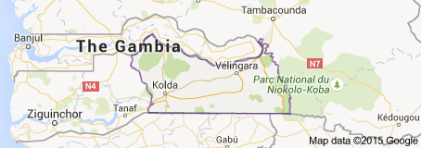
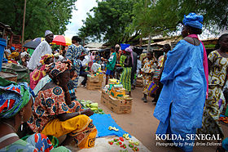
Kolda, Sénégal

Slide 2
Quelques chiffres
Nombre d’habitants dans la région 310'000
Superficie 13'771 km2 pour la région
Nombre d’habitants à Kolda 70'000
Agriculture, élevage, tourisme (chasse), industrie du coton
Les peuples majoritaires : Peuhl, Mandings, Balantes, 95 % musulmans
Kolda est à 670 km de Dakar et à 280 km de l’océan.
Taux de scolarisation (Sénégal) en primaire 2008/2011 78.9 %
Taux de scolarisation (Sénégal) en maternelle 24.8 %

Slide 3
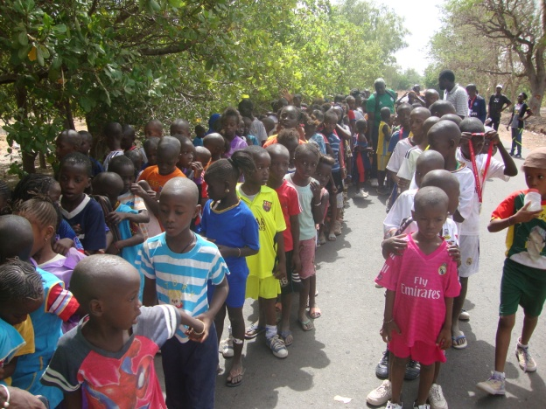
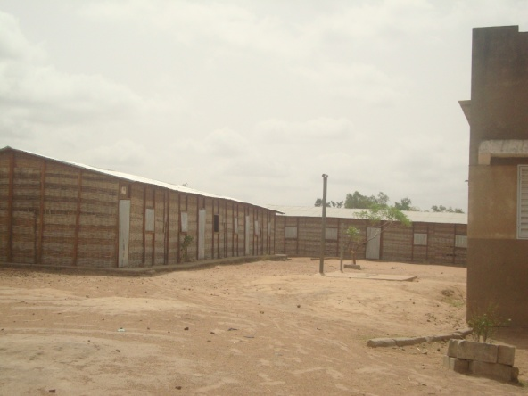
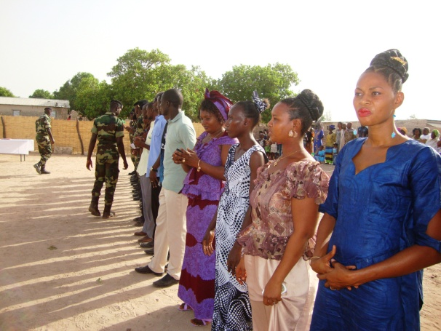
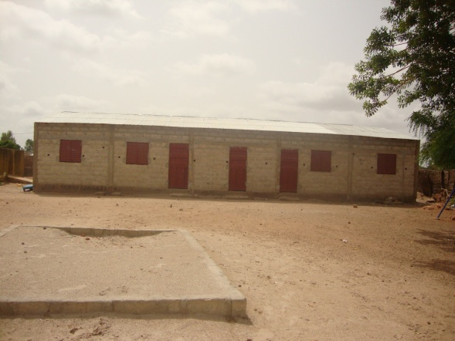
Groupe Scolaire « Gese-Kolda »

Slide 4
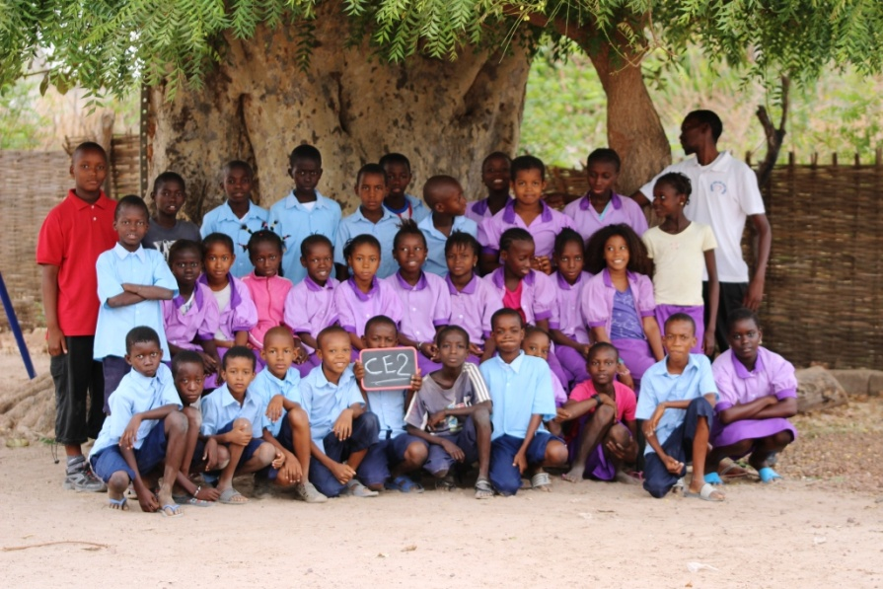
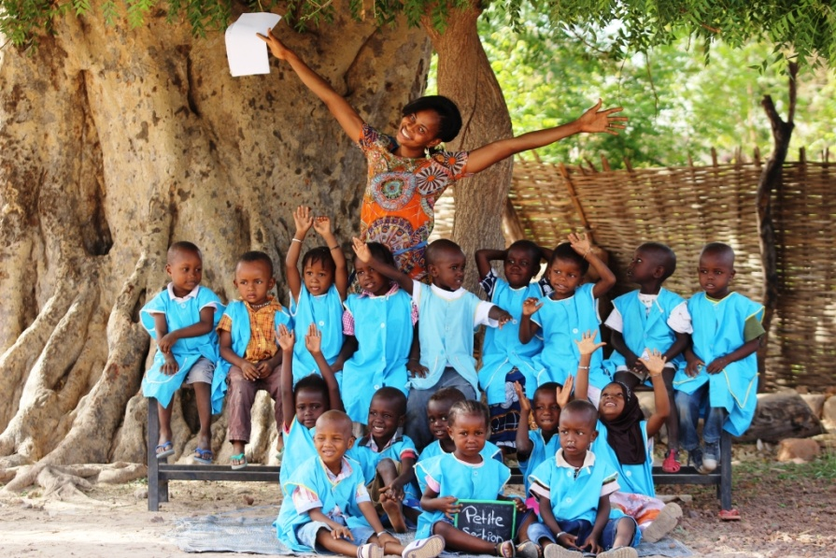
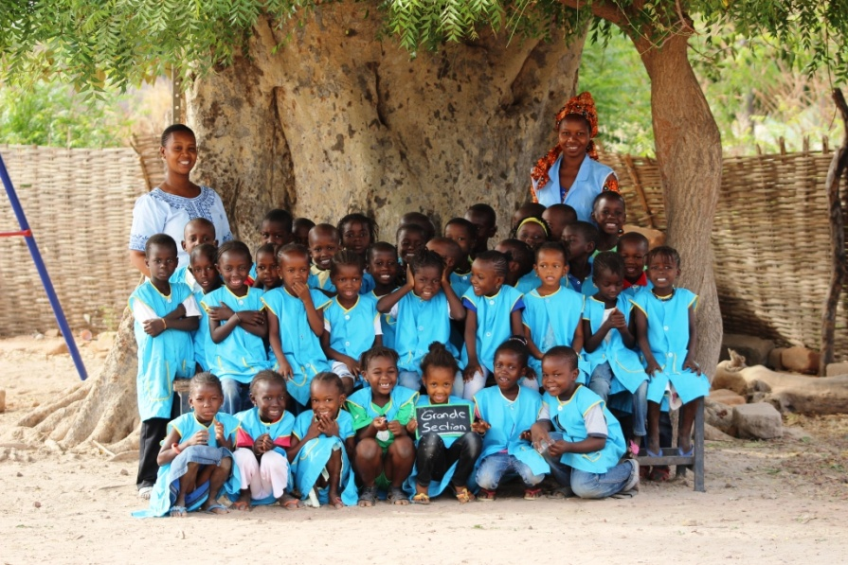
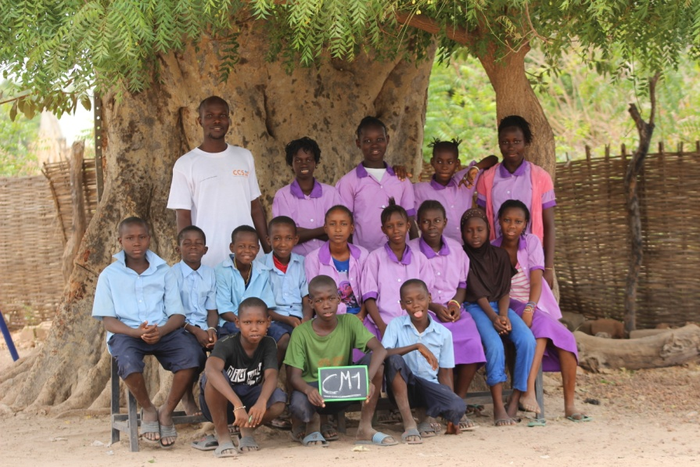
Année scolaire 2014/2015
11 classes, 300 élèves, 25 employés

Slide 5
Quelques statistiques
2010/2011 : 2 classes, 43 élèves, 9 employés
2011/2012 : 4 classes, 86 élèves, 12 employés
2012/2013 : 7 classes, 141 élèves, 19 employés
2013/2014 : 8 classes, 235 élèves, 18 employés
2014/2015 : 11 classes, 300 élèves, 25 employés
2015/2016 : 17 classes, ?, ?
Nombre de parrainage croissant d’année en année
22 – 43 – 75 – 120 – 134 - ?

Slide 6
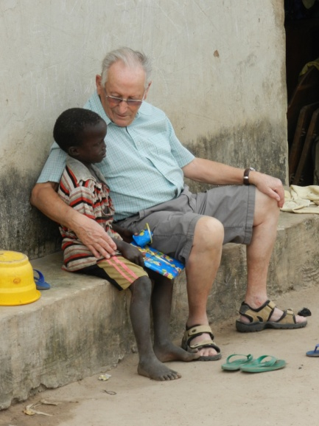
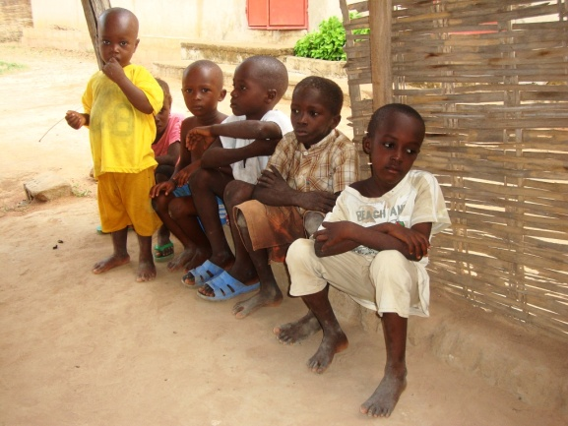
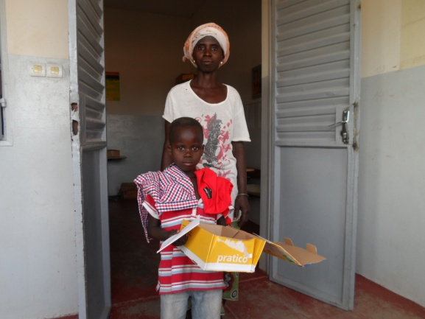
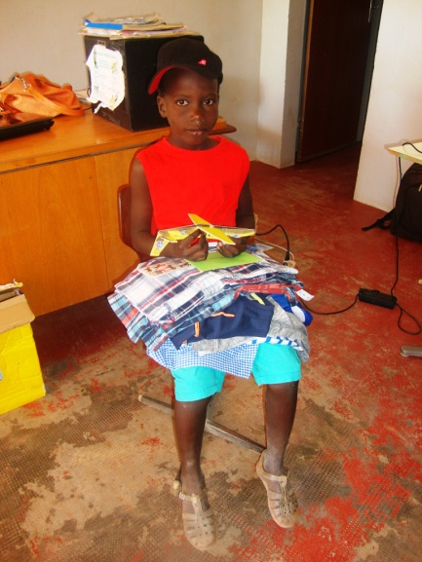
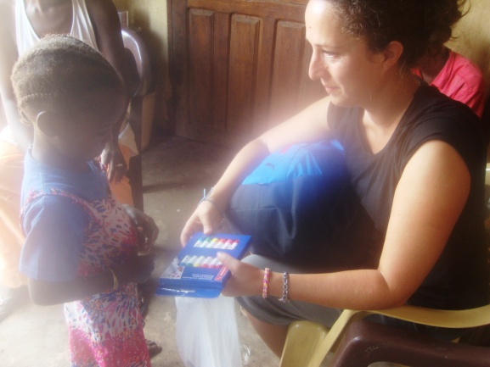
Possibilité de parrainage

Slide 7
Nos objectifs
Offrir de façon pérenne une formation de qualité à tous et sans discrimination afin de former des citoyens responsables
Élever le taux de scolarisation
Offrir un enseignement suivi et de qualité
Développer le caractère et les potentialités des enfants
Soutenir les parents et l’État dans leur rôle éducatif
Créer des emplois locaux
Contribuer au développement du pays

Slide 8
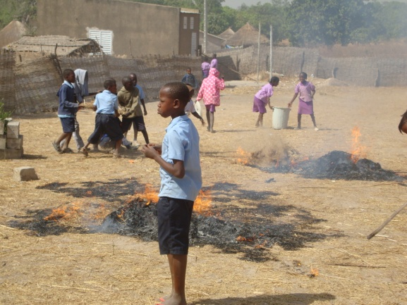
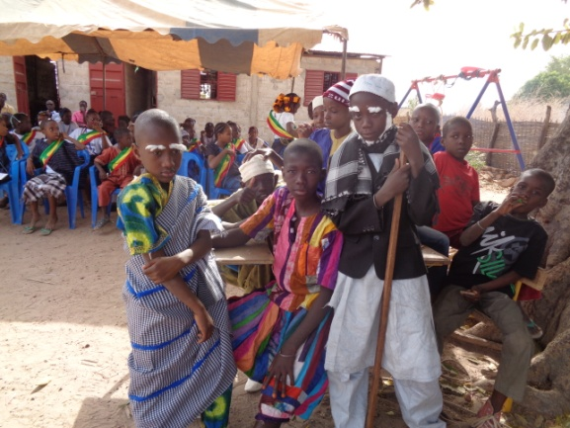
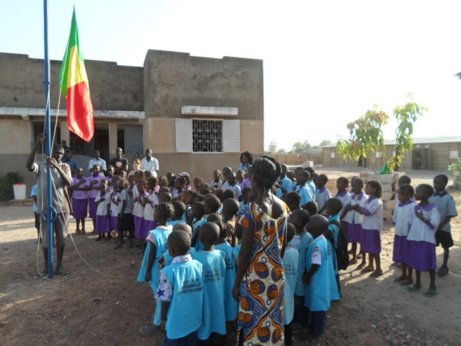
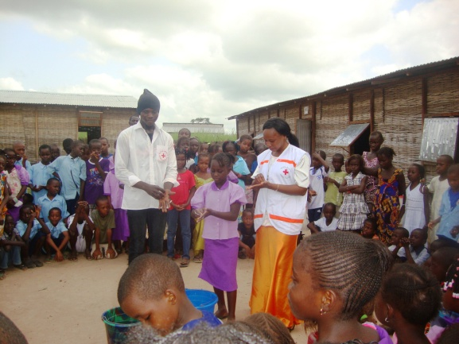
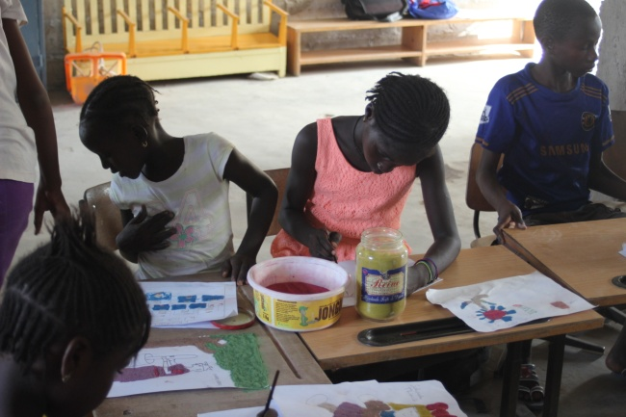
Quelques activités parmi tant d’autres

Slide 9
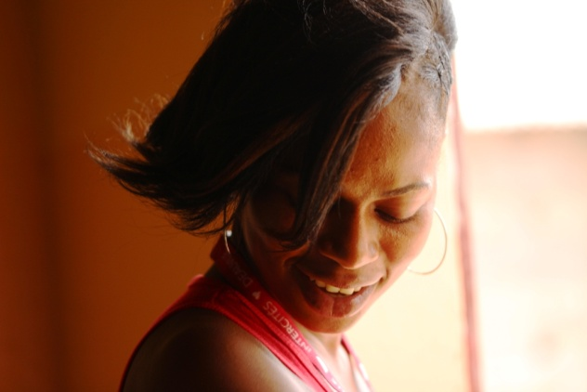
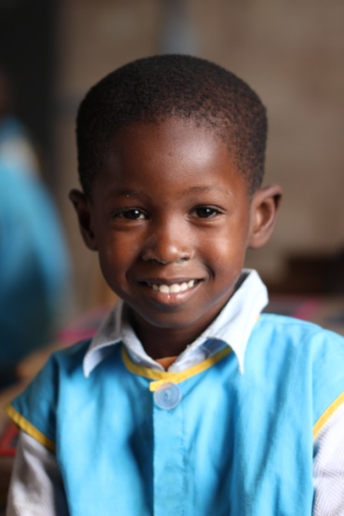
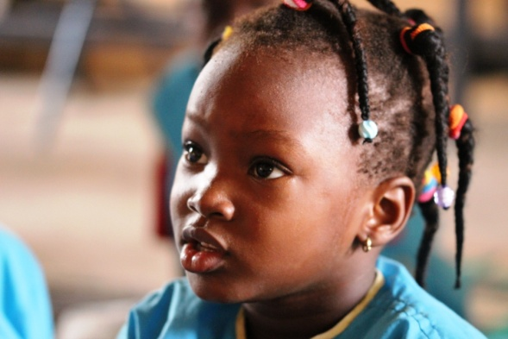
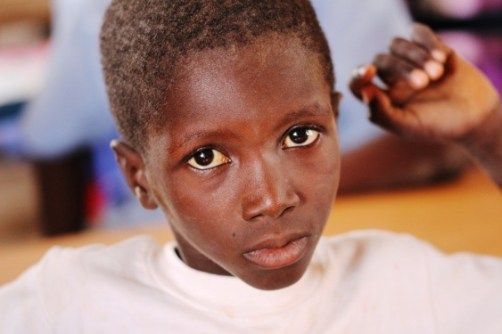
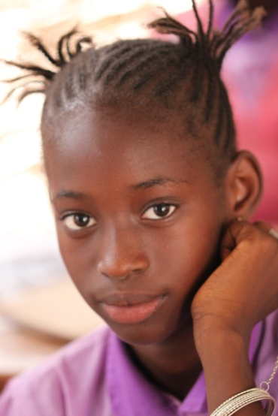
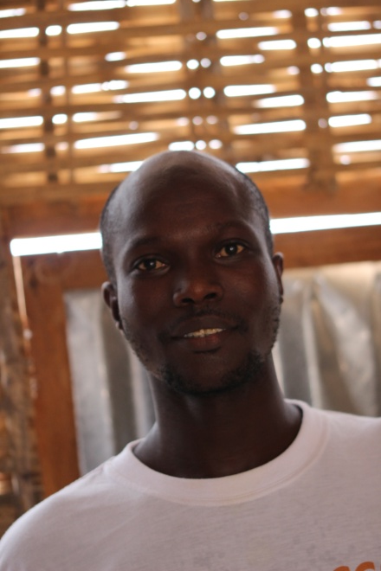
Des visages

Slide 10
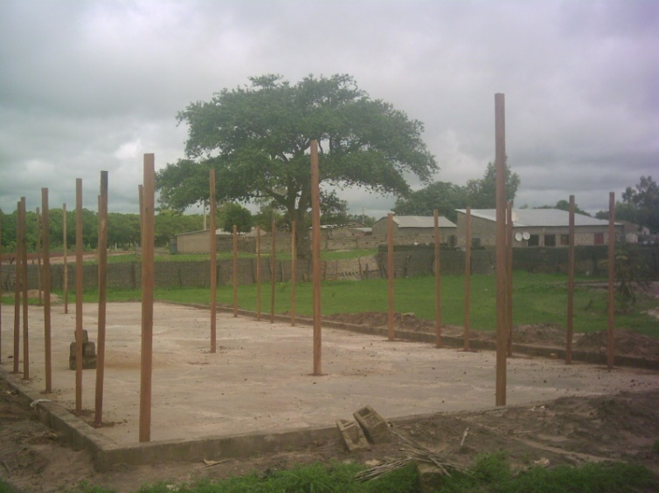
Pour la suite
Ouverture du collège cette année avec 3 classes
Doublement des classes de primaires sauf le CM2 (11 classes)
Evolution de l’école jusqu’en terminale.

Slide 11
Les besoins
Assurer le salaire de nos employés pour toute l’année
Construction des classes en dur.
Equipement des classes en tables-banc, armoires tableaux noirs, matériel didactique.
Aménagement de la cour de récréation.
Formation de nos enseignants

